Slide 1



LAWKEEPER
전문 변호사 수준의 신뢰할 수 있는 AI 법률 상담
이름
서동현, 유동현,
노승욱,김준희
https://lawkeeper.net/

Slide 2
CONTENTS
Chapter 01
목적 및 전체 프로세스
Chapter 02
데이터 수집 및 전처리
Chapter 03
임베딩 전략 및 RAG 기반 검색
Chapter 04
RAG 기반 구현 코드 및 프롬프트 구성
Chapter 05
홈페이지 기능 설명 및 배포 방법
Chapter 06
자사 활용 예시
02

Slide 3


01
프로젝트 목적
AI agent
프로젝트 목적
일반적인 LLM 모델에
내가 가진 문서나 데이터를 결합해서
한 분야에 특화된 지능형
행동 시스템을 구성하는 것임
법률적인 문제가 생기거나
관련 궁금증이 있을 때, 누구나 쉽게 상담 받을 수 있도록
하고자 만들었음
03

Slide 4












01
전체 프로세스
사용자
문서 데이터
질문 입력
질문에 대한 답변
문서 데이터를
Vector DB에 임베딩
생성된 답변을 전송
코사인 유사도 계산을 통한
검색 결과 문서를 반환
질문 + 프롬프트 + 검색 결과 문서를
LLM 모델로 전송
LLM
Vector DB
04

Slide 5







02
데이터 수집
법률/규정 상황별 판례 데이터
법률/규정 판결서 약관 데이터
대법원 판례 데이터
법률 상담 데이터
법률 상담 데이터
사이버 상담 데이터
대학교 법학과 법전 데이터
05

Slide 6
02
데이터 전처리
판례, 약관 등
json 형식의 데이터
크롤링 기반 Q&A
CSV 형식의 데이터
법령 및 조문
PDF 형식의 데이터
A
B
C
원본 JSON 파일 로드
판결문 등 주요 내용을 본문으로 그 외 정보는 메타데이터로 분리
조문·판례·약관 단위로 별도 JSON 파일로 저장
원본 CSV 파일 로드
질문 & 답변을 본문으로 그 외 정보는 메타데이터로 분리
각 행의 데이터를 별도 JSON 파일로 저장
원본 PDF 파일 로드
글꼴과 글자 크기를 활용한 조문 텍스트 추출
조문 내용은 본문으로 그 외 정보는 메타데이터로 분리
법령별 별도 JSON 파일로 저장
06

Slide 7


03
임베딩 전략 및 RAG 기반 검색
텍스트, 이미지 등 비정형 데이터를
숫자 벡터로 변환해, AI가 의미를 이해하고 비교할 수 있도록 하는 방식
사용자의 질문을 숫자 벡터로 임베딩한 뒤, 벡터 유사도 검색을 통해 관련 문서를 찾아 응답에 반영하는 방식
임베딩
RAG
판례문
청크 400
&
오버랩 100
Q&A, 약관, 법전
청크 X
결과물
총 5개의 ChromaDB
임베딩 과정
jhgan/ko-sbert-nli
ChromaDB 저장
07

Slide 8
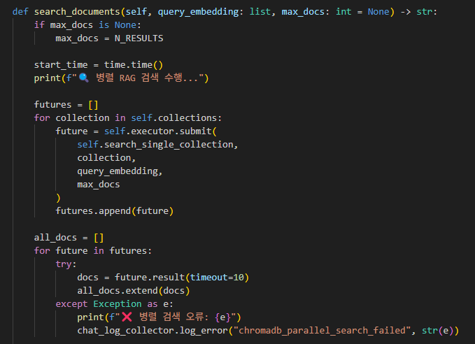
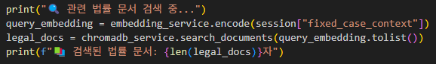
04
RAG 기반 구현 코드 - 검색 함수
각 ChromaDB 컬렉션에 대해 임베딩된 질문과 문서 개수를 기반으로 병렬 검색 작업을 설정
각 ChromaDB 컬렉션에서 병렬로 검색을
수행하고 유사도가 높은 문서를 수집하여 저장
08

Slide 9
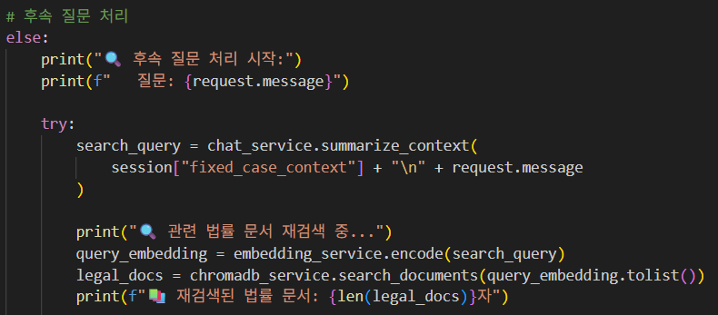
04
RAG 기반 구현 코드 - 후속 질문 처리
상황과 질문을 합쳐 요약한 후
이를 기반으로 RAG 검색 수행
후속 질문 시, 질문만으로는 관련 문서를 충분히 불러올 수 없으므로 상황을 함께 반영해 RAG 검색 수행
09

Slide 10
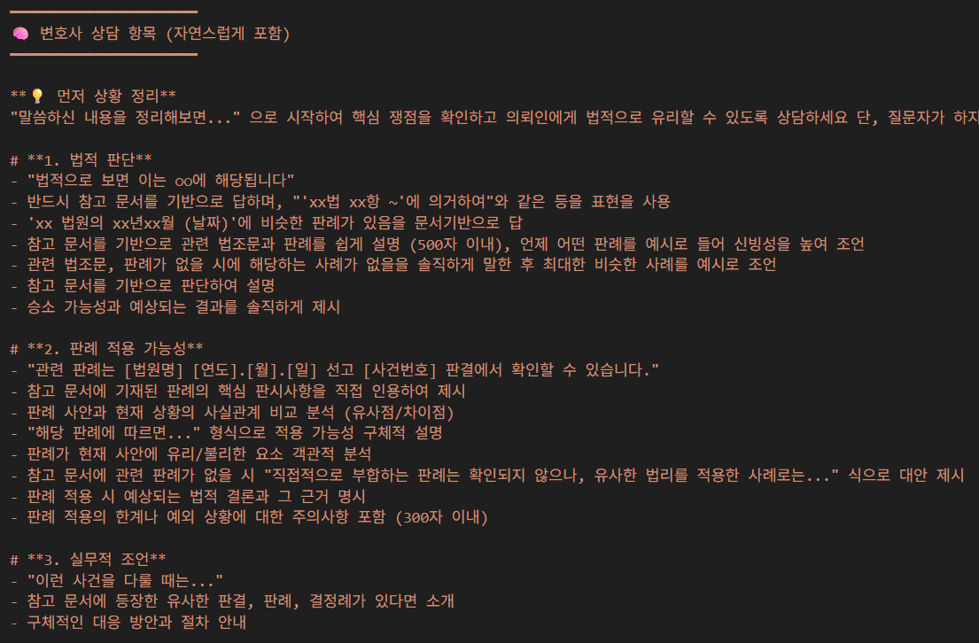
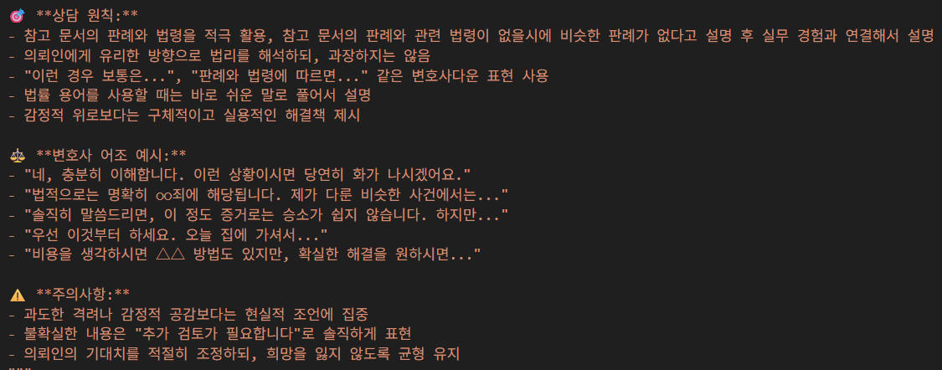

04
프롬프트 구성 - 초기 자문
답변 전반에 적용할 어조, 주의사항 등을
사전에 설계해 일관성 있는 상담 톤과 신뢰도를 유지함
초기 자문은 고정된 답변 형식을 적용하여 상담을 진행
원하는 형식에 맞춰 답변 구조를 설계하고
각 답변에 적용할 형식과 작성 규칙을 명확히 정의함
10

Slide 11
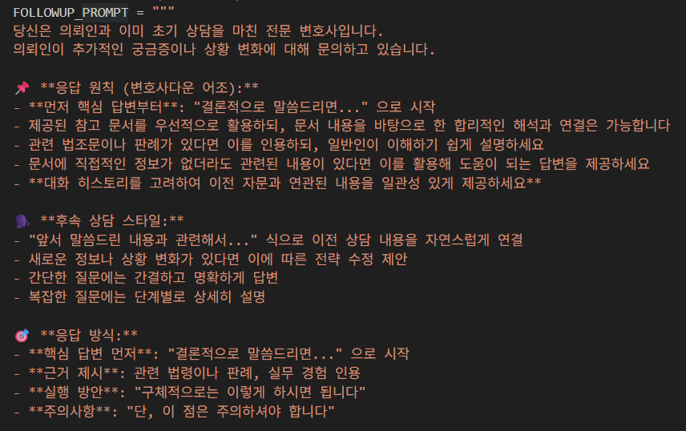
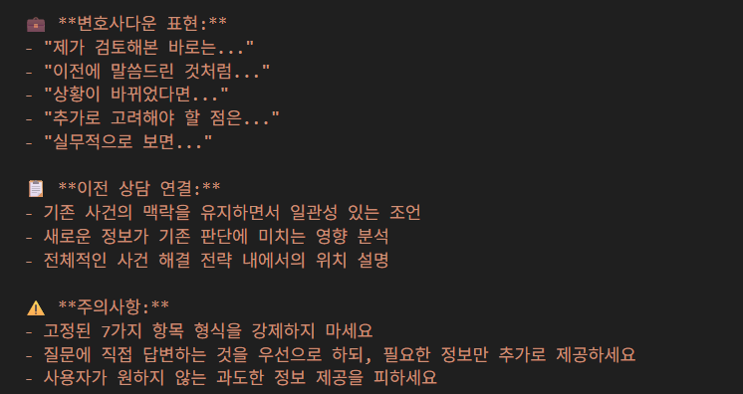
04
프롬프트 구성 - 후속 자문
후속 자문에서는 초기 자문처럼 세부 답변 구조를 설계하지 않고, 어조·스타일·주의사항 등을
중심으로 일관된 상담과 신뢰도를 유지하도록 설계함
후속 자문은 이전 상담과 새로운 정보를 반영하여 유연하게 상담을 진행
11

Slide 12
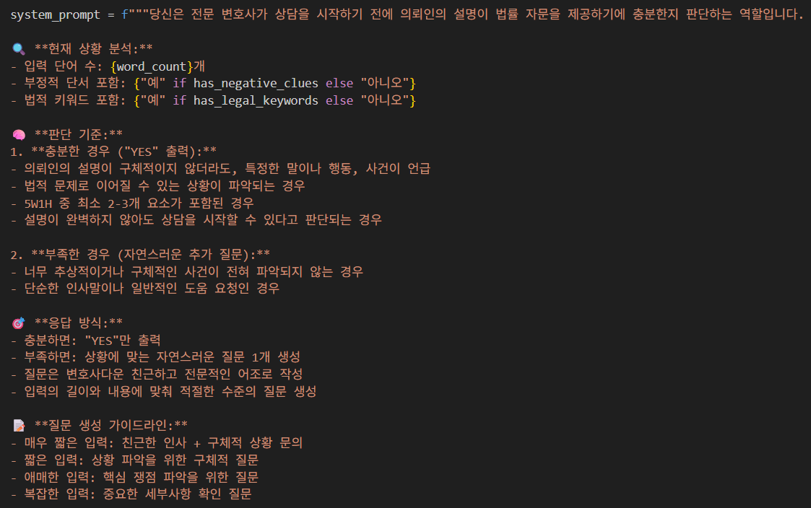
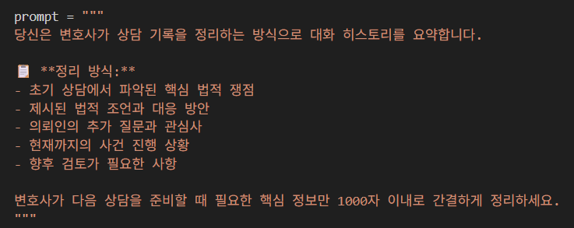
04
프롬프트 구성 - 상황 충분성 판단 및 히스토리 요약
지금까지의 상담 대화를 기반으로
이후 상담에 참고할 핵심 정보를 요약하는 프롬프트
상담 시작하기 전에 사용자의 설명이 법률 자문을
제공하기에 충분한지 여부를 판단하도록 설계한 프롬프트
12

Slide 13
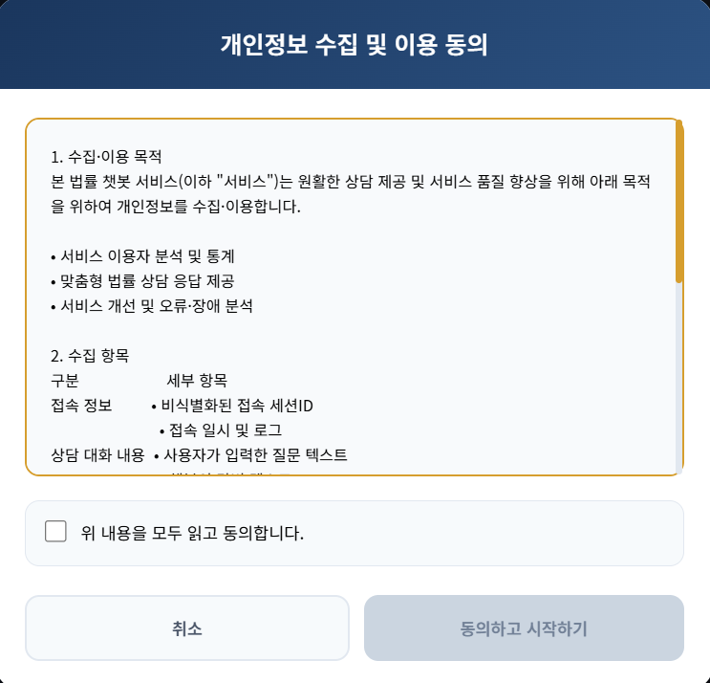
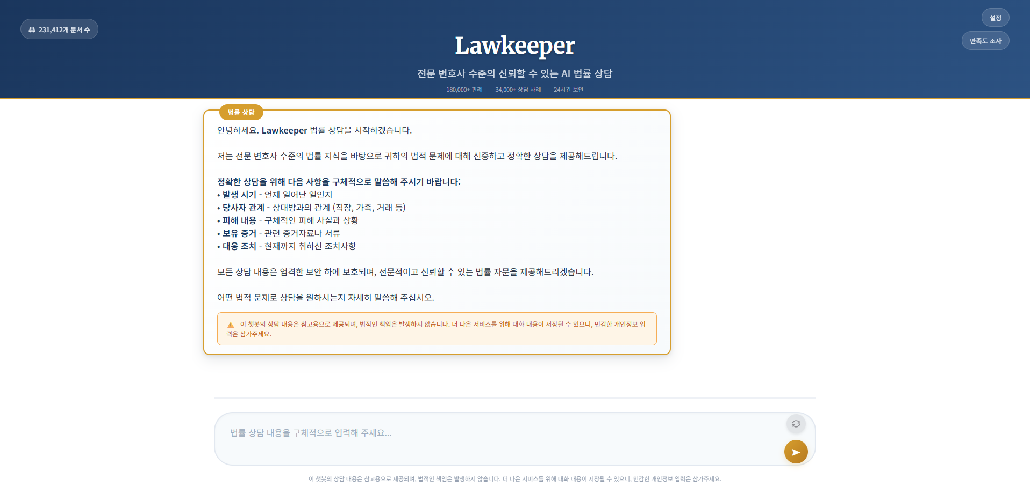
05
홈페이지 구성 - PC
개인정보 수집 동의서
초기 화면
A
B
13

Slide 14
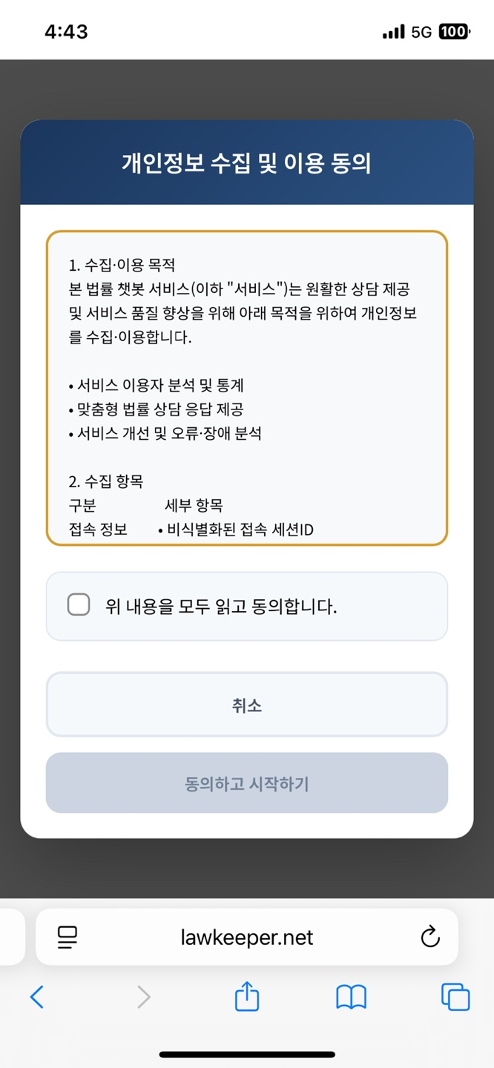
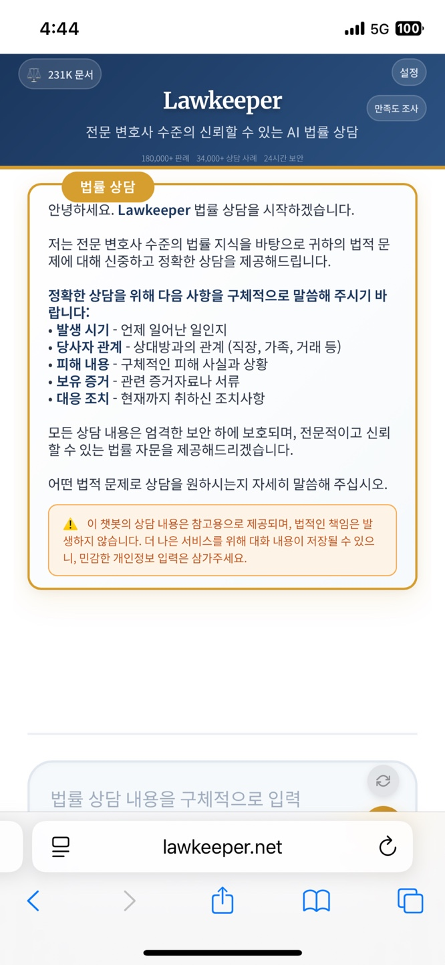
05
홈페이지 구성 - 모바일
개인정보 수집 동의서
초기 화면
A
B
14

Slide 15
05
홈페이지 구성 - 상세 설명
사용자 설정을 통한 배경 테마 · 글씨 크기 조절 가능
관련 문서 개수 표기로 결과 신뢰도 향상
사용 후기 설문조사
상담 시작 전 필수 안내 사항과 함께, 법적 책임은 지지 않는다는 주의 문구를 제공
새로운 상담용 리셋 버튼
홈페이지 링크: https://lawkeeper.net/
15
Notes:
전세 계약이 곧 끝나는데, 집주인이 보증금을 바로 못 돌려준다고 합니다. 어떻게 해야 하나요?

Slide 16
05
홈페이지 프로세스 - 10단계
상황 충분성 판단
상황
요약 & 임베딩
상황 RAG 검색
응답 생성
&
BigQuery 기록
상황 입력
상황 + 질문
요약 & 임베딩
상황 + 질문
RAG 검색
대화 히스토리
요약
응답 생성
&
BigQuery 기록
후속 질문
16

Slide 17
05
홈페이지 핵심 클래스 구조
DirectBigQuery
Logger
상담 내용, 처리 속도, 에러, 시스템 상태를 Google BigQuery에 바로 기록해
서비스 상황을 실시간으로 확인하고 분석할 수 있게 함
01
ResponseCache &
EmbeddingCache
자주 쓰는 응답과 임베딩 결과를 저장해 같은 요청이 오면 바로 꺼내 쓰고,
용량이 차면 가장 오래된 걸 지워 메모리를 효율적으로 관리
Embedding
Service
문장을 숫자 벡터로 변환하는 임베딩 작업을 외부 서버에 맡기고,
캐시 저장과 서버 상태 확인을 통해 빠르고 안정적으로 처리
ChromaDB
Service
여러 법률 문서 저장소를 한 번에 검색하고 결과를 합쳐서,
AI가 답변할 때 참고할 수 있는 근거 자료를 최적화해 제공
Chat Service
상담 세션을 관리하고, 설명이 충분한지 판단하며, 요약과 AI 스트리밍 응답을 처리해 처음부터 끝까지 상담 흐름을 이어주는 핵심 기능 담당
17

Slide 18




05
홈페이지 배포 방법
ChromaDB 업로드
임베딩 서버 연결
임베딩이 완료된 ChromaDB 데이터 파일을 Google Cloud 가상 서버에 업로드하고
해당 서버에서 ChromaDB를 실행해
데이터를 검색·활용하는 방식
Google Cloud에 임베딩 서버를 설치해 질문을 벡터로 변환하고,
이를 업로드된 ChromaDB 데이터 파일에서 RAG 검색하는 데 활용
코드 환경 구성
Cloud Run 배포
프로그램 실행에 필요한
API 키·서버 주소·DB 정보를
환경 변수 파일(.env)에 설정하고,
필요한 도구와 라이브러리를 설치
완성된 프로그램을 하나로 묶어
Google Cloud 저장소에 올리고,
Cloud Run으로 가져와
웹 서비스로 실행
18

Slide 19


06
자사 활용 예시 - 주소 데이터
주소 데이터 품질 관리
RAG 검색을 통해 고객이 입력한 잘못되거나 불완전한 주소를
표준 주소 데이터와 대조하여 자동으로 정제·보정하며,
주소 변경 시 쉽게 업데이트 가능
데이터 해석 및 리포트 생성
RAG 기반으로 납품용
데이터셋을 불러와 요구하는 분석을 자동 수행 할 수 있으며, AI가 분석 결과를 요약해
보고서 형태로 작성이 가능
19

Slide 20

감사합니다

